Slide 1
Lesson 5 I’d Like Fried Rice
2nd Period (76~77)

Slide 2
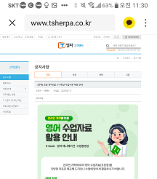
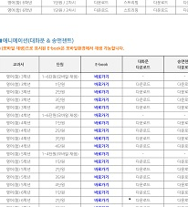
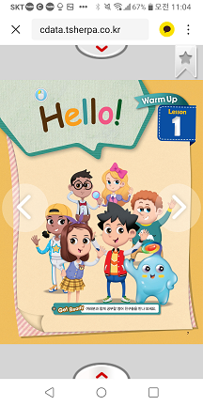
천재(함) 영어 교과서를 모바일에서 만나보세요.
STEP 1
T-sherpa에 접속합니다
http://www.tsherpa.co.kr/total_member/customer/notice.aspx?mode=v&pr=0,0,,0,T&ano=96933&brdid=11
STEP 2
초기 화면이 뜹니다
STEP 3
아래로 내려가면서 E-book을 찾습니다.
STEP 4
원하는 학년을 클릭합니다
애니메이션
동영상
실생활
동영상
노래
찬트 게임
혼자서도 할 수 있어요
밑줄 긋기
메모하기

Slide 3
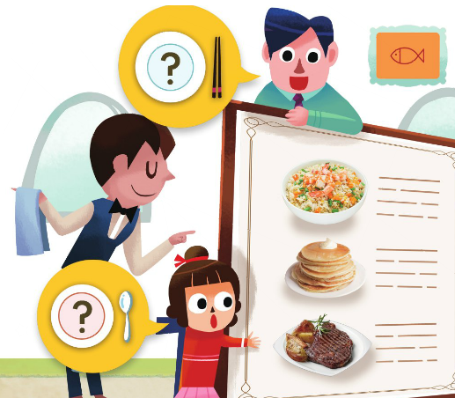
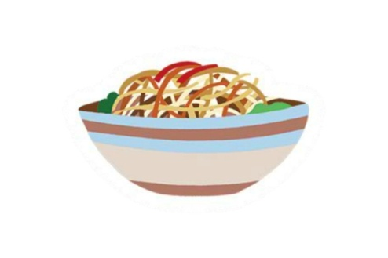
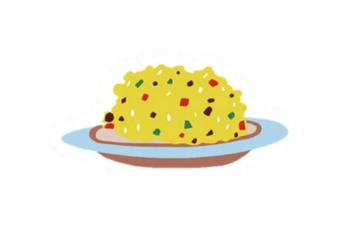
Review

Slide 4
Learning Point
1
음식을 주문하는 말하기
2
음식 설명을 요청하고 이에 답하는 말하기

Slide 5
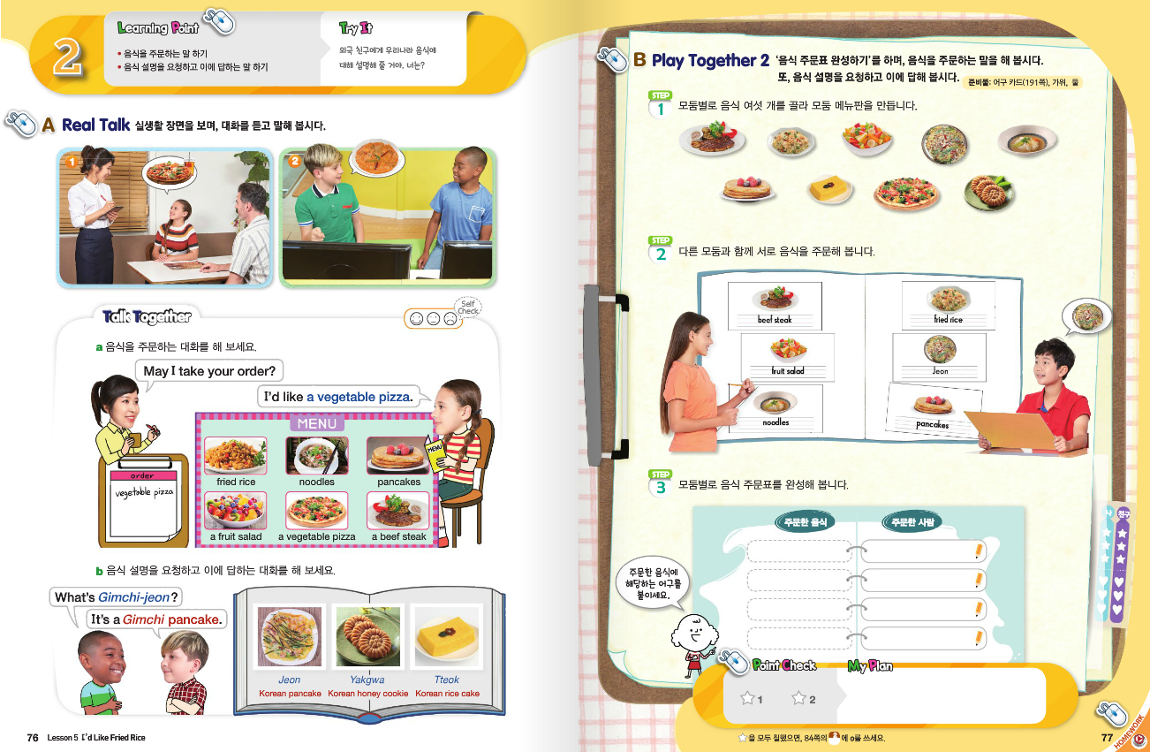

Slide 6
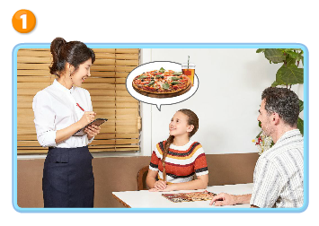
Real Talk 1
Take a Guess

Slide 7
Real Talk 1
Let’s Listen

Slide 8
Real Talk 1
After Listening

Slide 9
Real Talk 1
Let’s Listen Again

Slide 10
Real Talk 1
Listen and Repeat
점원: May I take your order?
Lisa: I’d like a vegetable pizza.

Slide 11
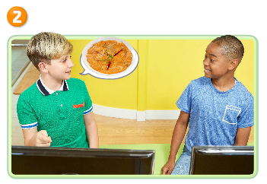
Real Talk 2
Take a Guess

Slide 12
Real Talk 2
Let’s Listen

Slide 13
Real Talk 2
After Listening

Slide 14
Real Talk 1
Let’s Listen Again

Slide 15
Real Talk 2
Listen and Repeat
Eddie: What’s Gimchi Jeon?
Tony: It’s a Gimchi pancake.

Slide 16
Talk Together a

Slide 17
Talk Together a

Slide 18
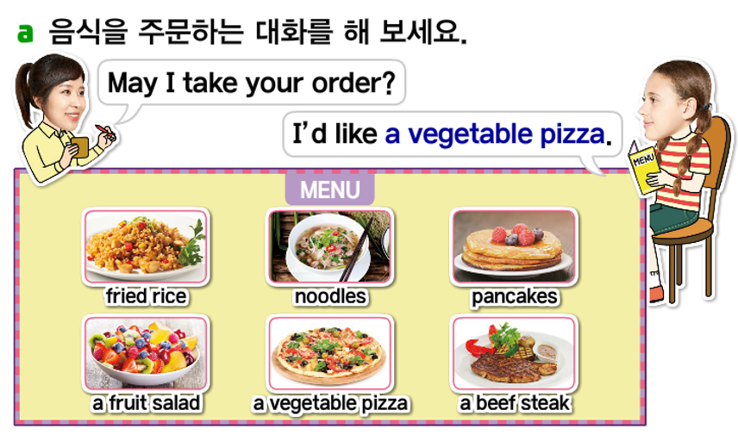
Talk Together a

Slide 19
Talk Together b

Slide 20
Talk Together b

Slide 21
Talk Together b

Slide 22
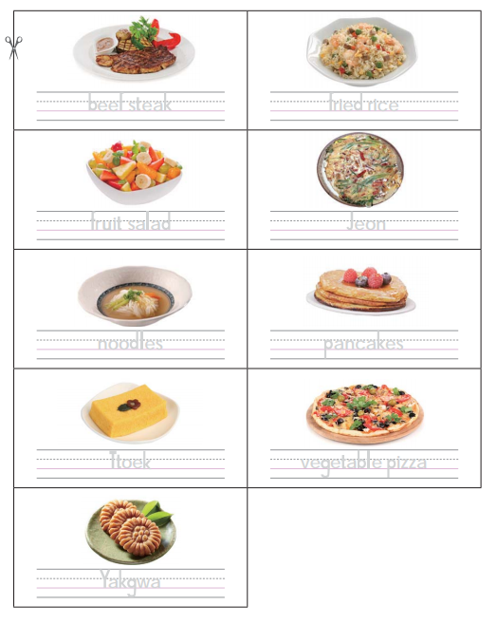
Play Together 2 음식 주문표 완성하기
교과서 191쪽 부록카드

Slide 23
Play Together 2 음식 주문표 완성하기
교과서 191쪽 부록카드
beef steak
fried rice
fruit salad
Jeon
noodles
pancakes
Tteok
vegetable pizza
Yakgwa

Slide 24
Play Together 2 음식 주문표 완성하기

Slide 25
Play Together 2 음식 주문표 완성하기
준비시간 입니다! ^0^

Slide 26
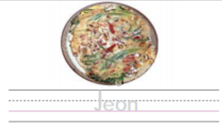
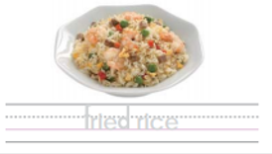
Play Together 2 음식 주문표 완성하기
천재
천재
천재
천재

Slide 27
Play Together 2 음식 주문표 완성하기
준비시간 입니다! ^0^

Slide 28
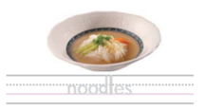
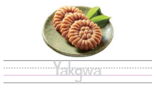
Play Together 2 음식 주문표 완성하기
천재
Sam
Sam
천재
Sam
Sam

Slide 29
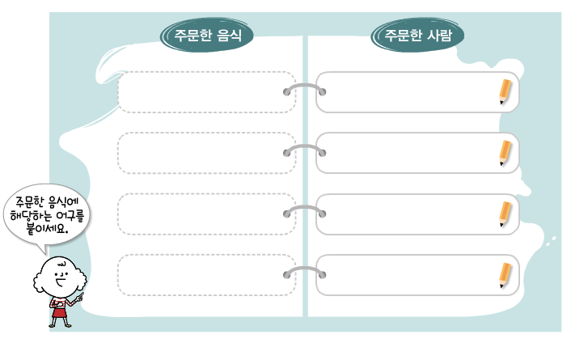
Play Together 2 음식 주문표 완성하기
beef steak
천재, Sam
****
O O O
****
O O O
****
O O O

Slide 30
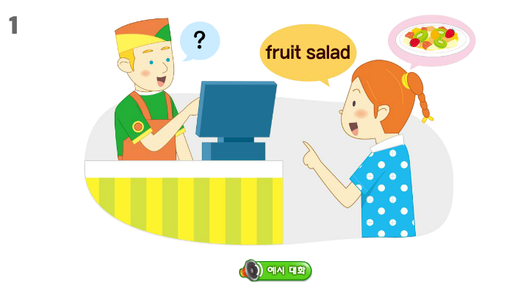
Point Check
A: May I take your order?
B: I’d like a fruit salad.

Slide 31
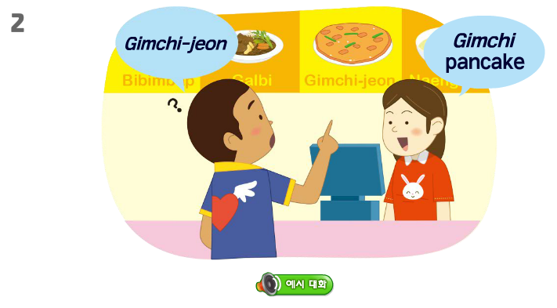
Point Check
A: What’s Gimchi-jeon?
B: It’s a Gimchi pancake.

Slide 32
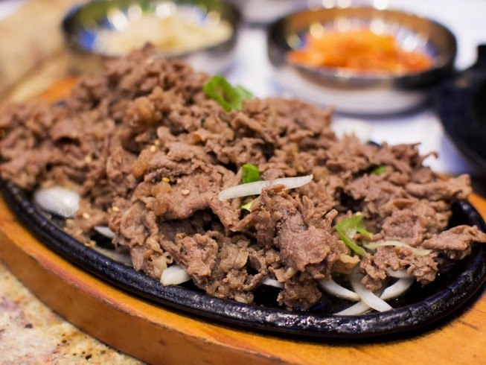
Review
May I take your order?
What’s Bulgogi?
It’s a Korean beef dish.
Okay. I’d like Bulgogi.

Slide 33
Your Work
Real Talk 두 번 더 듣기
1
2
77 쪽 음식 주문표 완성하기

Slide 34
도전! 나도 할 수 있어요!
이 영상에 사용한 교과서의 지문, 삽화, 음원, 영상 등
모든 교과서 자료는 (주)천재교육에 저작재산권이 있습니다.
이 영상의 저작재산권은 제작자에게 있습니다.
이 영상은 각 초등학교에서 수업에 사용할 수 있습니다.
이 외의 방법과 목적으로 이 영상을 사용하거나
일부 또는 전부를 저장 장치에 저장하거나,
일부 또는 전부를 다른 자료에 사용하는 것은
저작권법에 위배될 수 있음을 알려드립니다.
정화샘, 이 부분은 정화샘이 직접 하셔야 할 것 같구요
네~~~
1. 출신 나라 말하기 연습(7번 이상)
2. 교과서 11쪽 Point Check(포인트 체크) 풀기
(디지털교과서에서 음성을 들을 수 있어요.)

